Slide 1

JS design patterns

Slide 2
JavaScript design patterns
Tai dažniausiai pasitaikančių problemų sprendimo būdai, kuriuos panaudojame daug kartų kurdami savo programas.
Kiti programuotojai jau buvo susidūrę su problemomis ir sugalvojo būdą kaip jas išspręsti
Kodas parašytas naudojant dizaino pattern’us turėtų būti lengviau:
suprantamas
keičiamas ateityje
panaudojamas dar kartą

Slide 3

Funkcijų spaghetti kodas
Problemos:
Kintamieji/funkcijos pridėtos į globalų scope
Galimi vienodų pavadinimai konfliktai
Sunkiau keisti kodą, sau ir kitiems
Nėra modulių/konteinerių, kurie izoliuotų funkcijas ir kintamuosius (failas yra konteineris)

Slide 4

Closures į pagalbą
Vidinė funkcija visada turi priėjimą prie išorinės funkcijos kintamųjų ir parametrų, netgi tada, kai išorinė funkcija grąžino rezultatą (po return).
Kitaip tariant - closures yra funkcijos, kurios prisimena aplinką, kurioje buvo sukurtos.

Slide 5
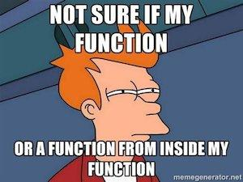
Closures
Kurdami funkcijas kitose funkcijose, mes galime izoliuoti/paslėpti funkcijas ir kintamuosius.
DEMO: Docs - JavaScript 106 CA

Slide 6
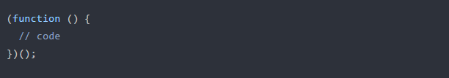
Immediately Invoked Function Expressions (IIFE)
Kad suprastumėme kitą pattern’ą, reiktų perprasti struktūrą:
Čia deklaruojama funkcija, kuri yra iškart pakviečiama. Tokiu būdu mes sukuriame naują scope, o viskas, kas yra funkcijos viduje - izoliuojama.

Slide 7
Module pattern
Tai dažniausiai naudojamas JavaScript pattern’as, kuris naudoja closures ir IIFE. Jo privalumai:
Suskirsto kodą į modulius, kuriuos lengviau panaudoti dar kartą
Kintamieji bei funkcijos yra pašalinamos iš globalaus scope
Galime paviešinti pasirinktus kintamuosius, kiti lieka privatūs
Jo trūkumai:
Funkcijos gali būti duplikuojamos atmintyje
Sunku praplėsti (extend)
Kiek sunkiau debugg’inti, nes nesimato privačių kintamųjų

Slide 8
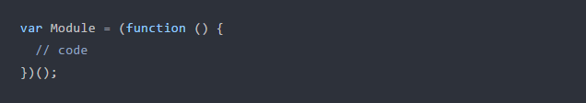
Module pattern
Naudodami IIFE mes sukūrėme izoliuotą kodą. Bet dar reikia jį priskirti kintamąjam, kad galėtume pasiekti jo grąžintus metodus.
Dabar mes turime modulį, kuris pasiekiamas iš globalaus scope. Tai reiškia, kad mes galima jį iš bet kur pakviesti.
DEMO: https://toddmotto.com/mastering-the-module-pattern/

Slide 9
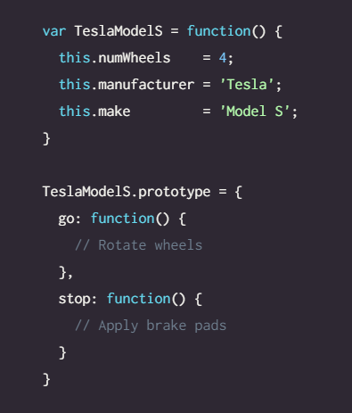
Prototype pattern
Prototipo pattern’o privalumai: - prototipo funkcijos/objektai į atmintį įrašom tik vieną kartą. Naudinga, jei pvz. reikia tų pačių duomenų keliose vietose.
- labai paprasta perrašyti bet kurias prototipo funkcijas. Patogu, kai norime leisti keisti kodą, bet nereikia keisti source.

Slide 10
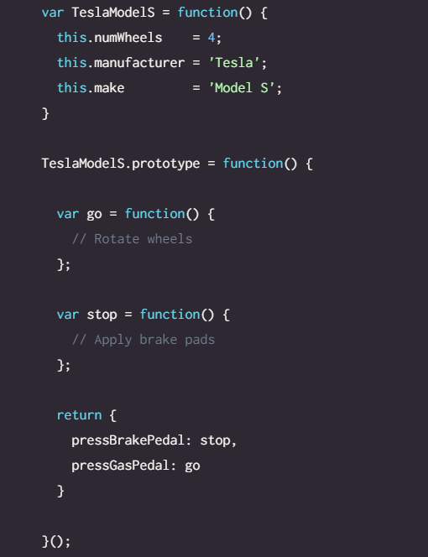
Revealing prototype pattern
Šis patterna’as suteikia visus prototype pattern’o privalumus, bei galimybę turėti privačius bei viešus kintamuosius.

